Slide 1
Universidad de las Fuerzas Armadas - ESPE Departamento de Ciencias de la Tierra y Construcción Maestría en Sistemas de Gestión Ambiental
ANÁLISIS DE NUEVE TIPOS DE TRATAMIENTOS PARA EL MEJORAMIENTO Y RECUPERACIÓN DE SUELOS DEGRADADOS POR LA EXPLOTACIÓN GANADERA EN LA HACIENDA SAN JOSÉ, PARROQUIA DE NONO, CANTÓN QUITO,
PROVINCIA DE PICHINCHA.
Mayo, 2015

Slide 2
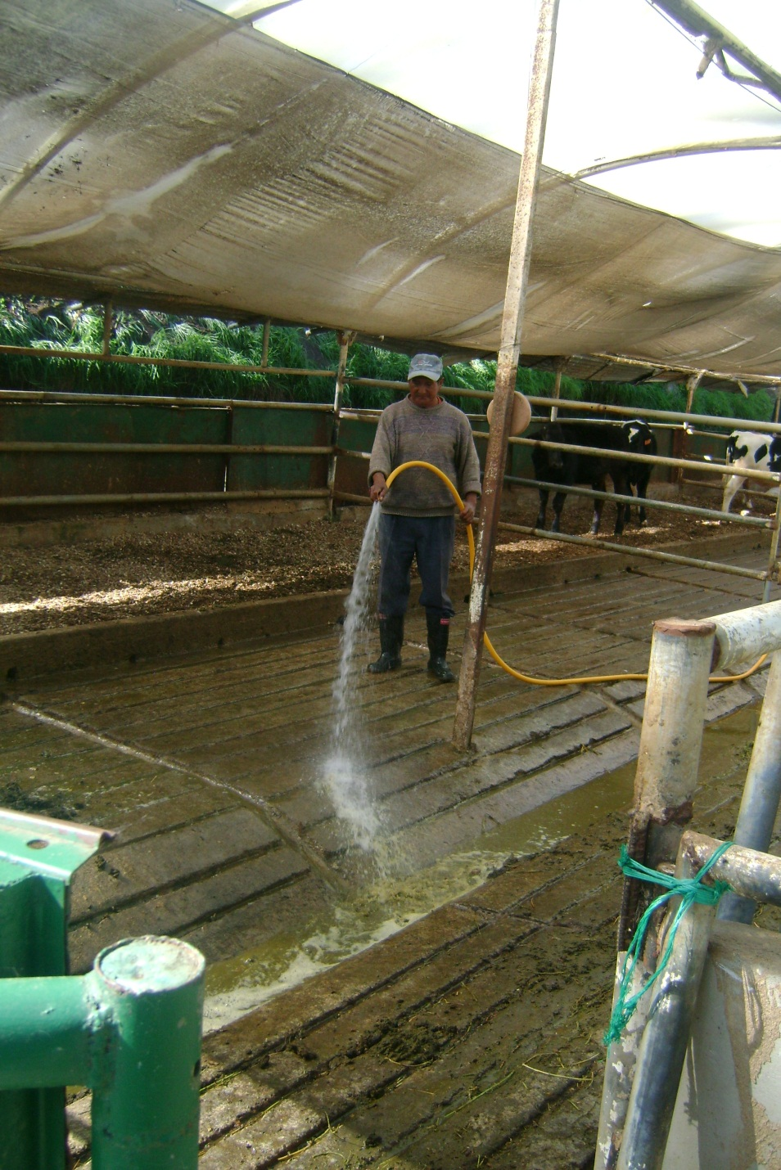
Introducción
La investigación permitió evaluar nueve tratamientos en base a compost y purín elaborados con los residuos de la explotación ganadera, mejorándolos con potencializadores edáficos.
Siendo importante recalcar, que antes de la investigación, los residuos no han sido manejados adecuadamente para su incorporación al suelo, lo que ocasionaban un deterioro en la calidad ambiental del mismo.

Slide 3
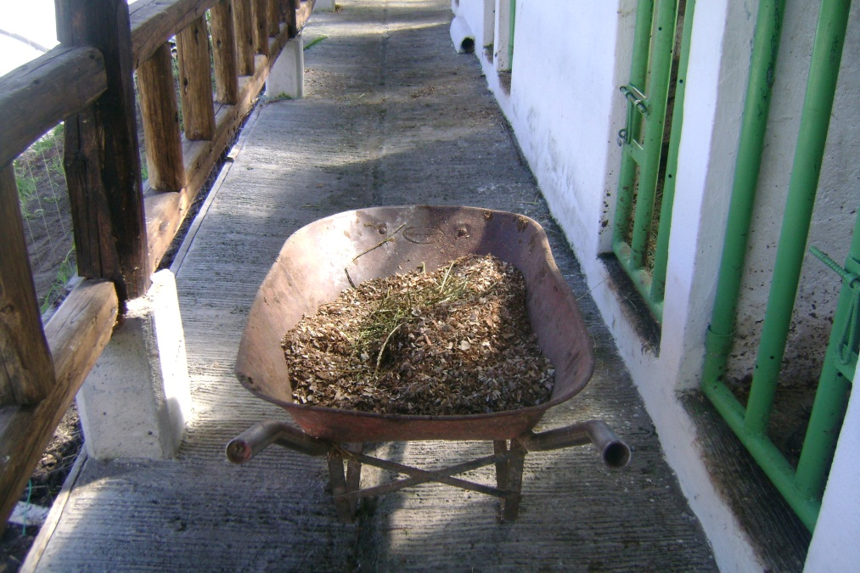
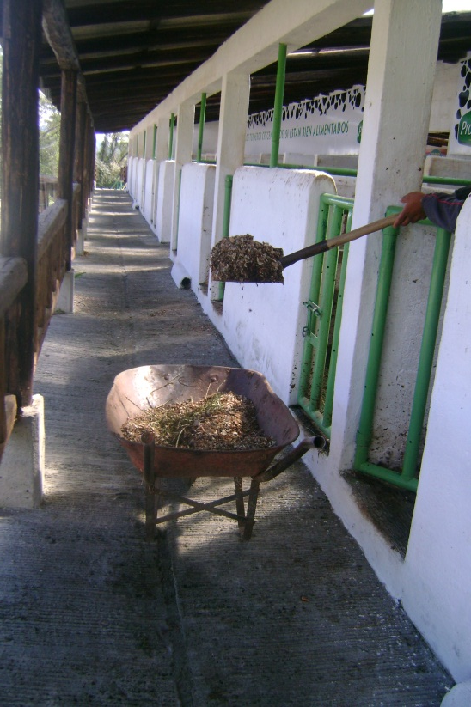
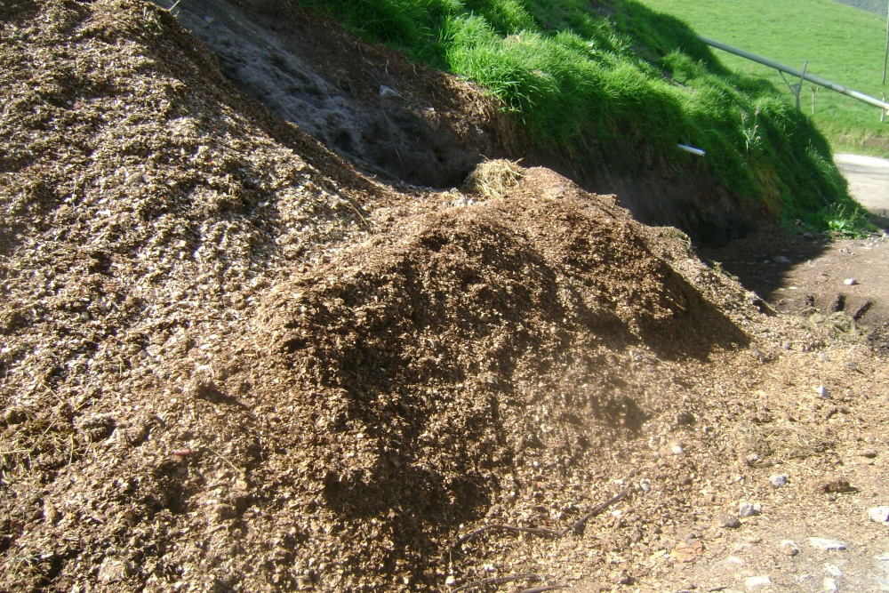
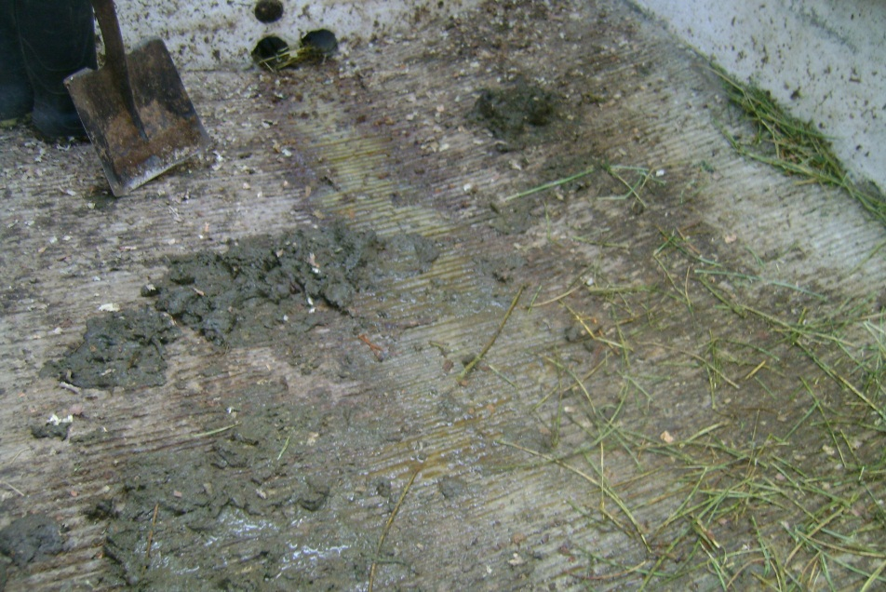

Slide 4
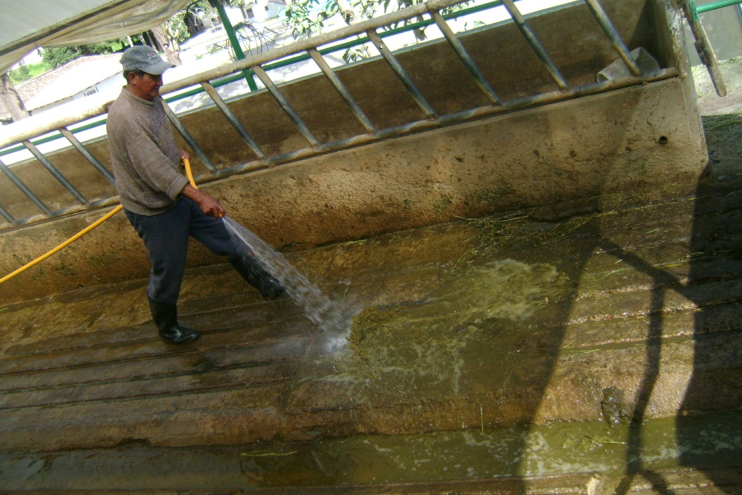
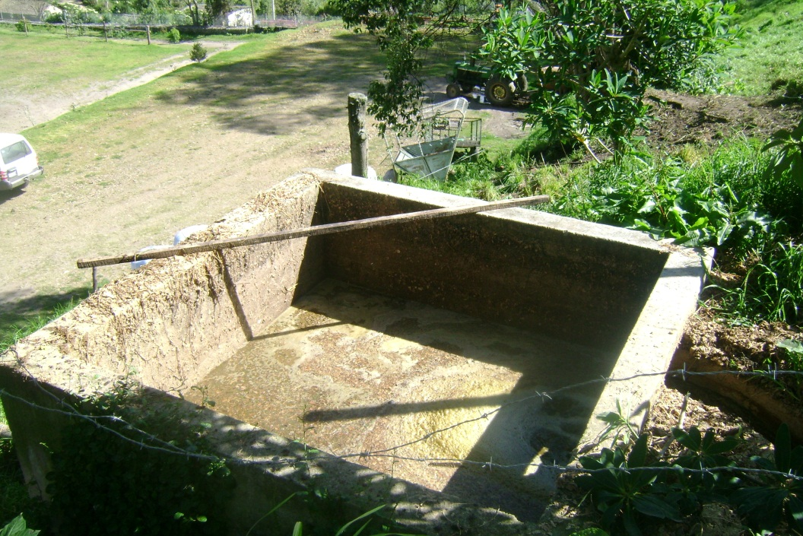

Slide 5
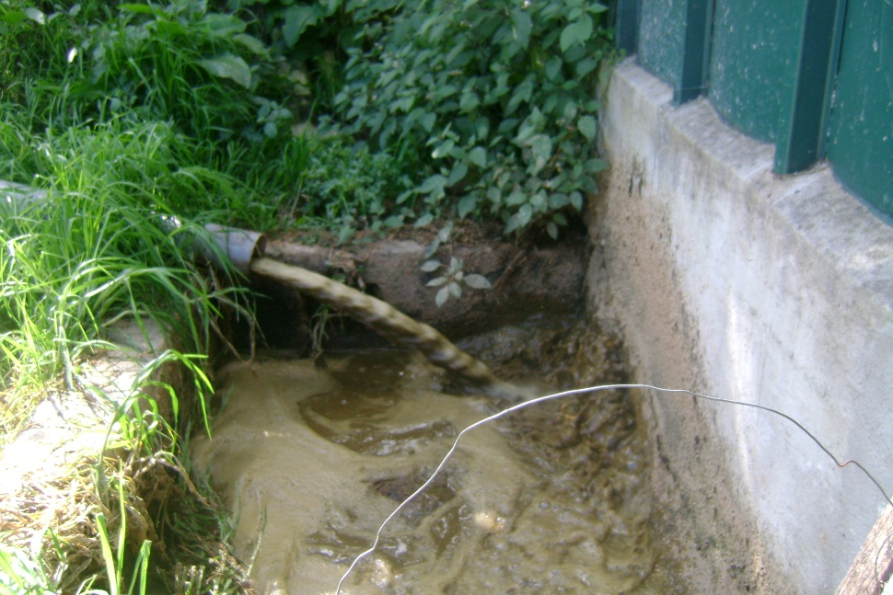
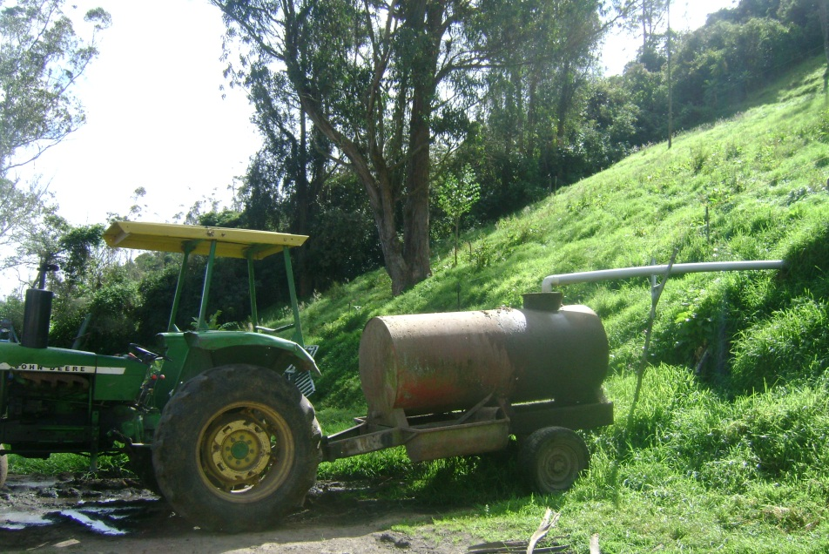
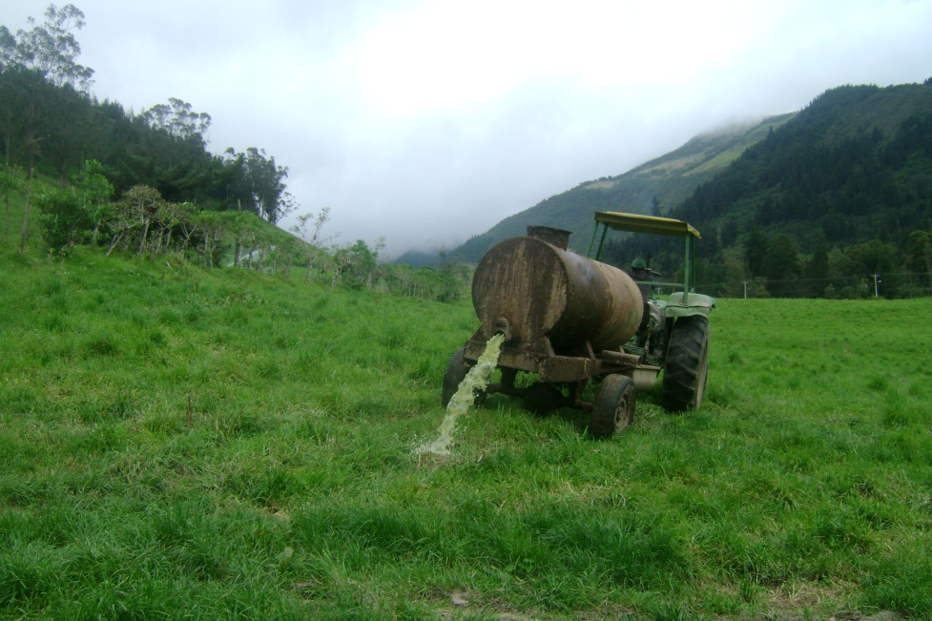

Slide 6
Objetivos:
Objetivo General
Analizar nueve tratamientos para el mejoramiento y recuperación de suelos degradados por la explotación ganadera.
Objetivos Específicos
Determinar que tratamiento, produce mayores beneficios en suelos de explotación ganadera, mediante el análisis de las variables: altura, número de tallos, rendimiento de las pasturas y análisis de suelos.
Determinar el tratamiento que incrementó la producción de pasto en las variables de forma cuantitativa para analizar de forma cualitativa el suelo.
Determinar el análisis físico – químico de los tratamientos y establecer los beneficios a fin de mejorar los suelos mediante las técnicas de compost y purín potencializados independientemente.

Slide 7
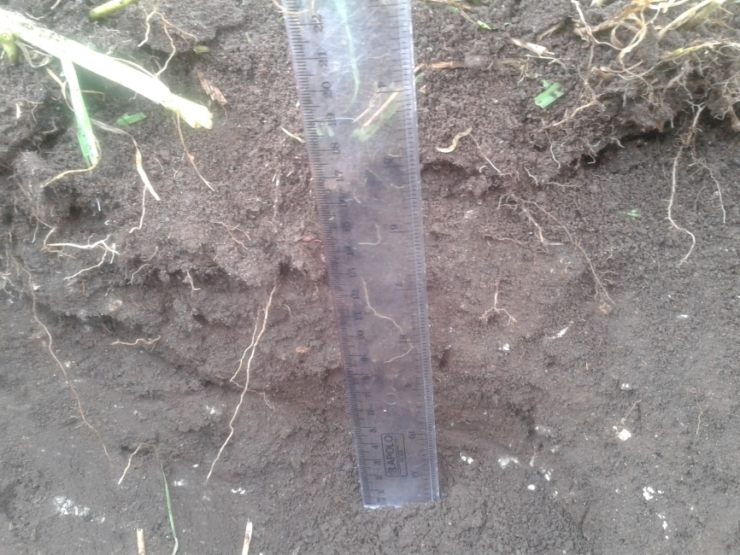
Metodología.
1.- Línea Base.-
Para crear la línea base del suelo se tomaron muestras en diferentes potreros. Tomando en cuenta que en los primeros 20 cm (capa arable) se mantiene intactos los valores químicos; los que posteriormente serán comparados con el segundo análisis de suelos.

Slide 8
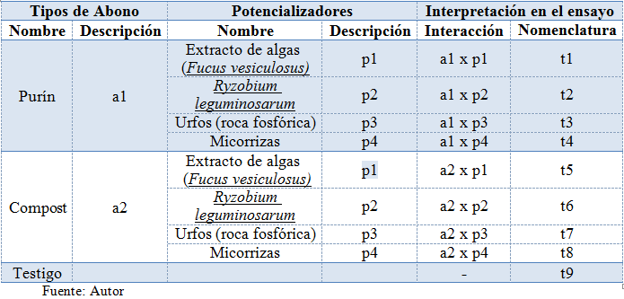
TABLA 1. Descripción de tratamientos y sus combinaciones.
2.- Combinaciones.-
La interacción entre tratamientos se realizó combinando el compost y purín preparados con los residuos orgánicos de la hacienda y añadiéndoles potencializadores comerciales como muestra la Tabla 1.

Slide 9
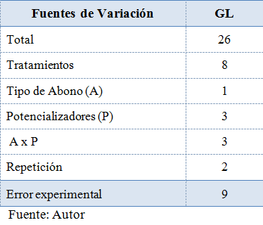
3.- Análisis Estadístico.-
DBCA arreglo factorial a x b+ n
Para determinar cuál es el mejor tratamiento, se recurre analizar las combinaciones mediante Polígonos Ortogonales como análisis funcional.

Slide 10
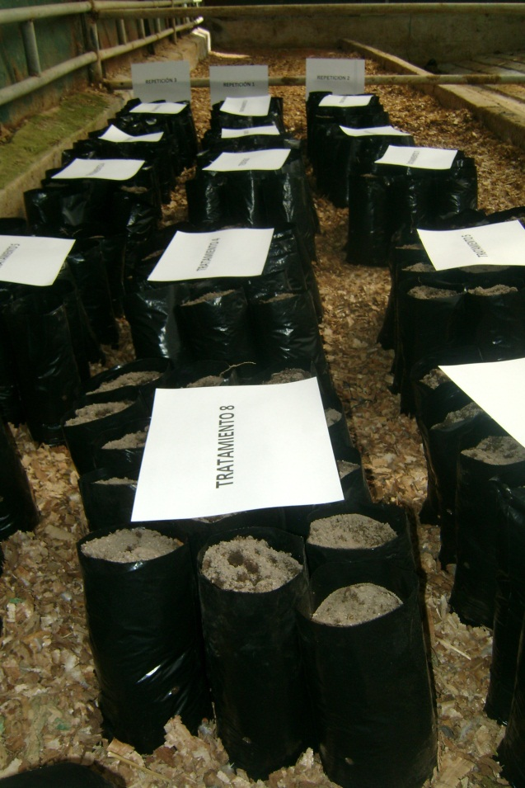
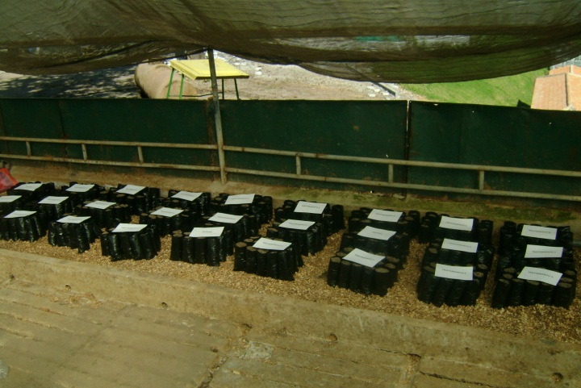
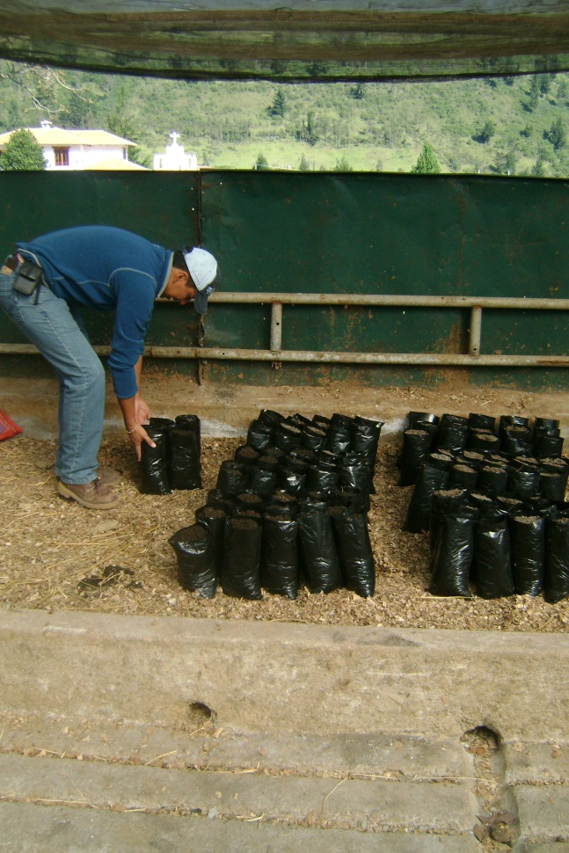
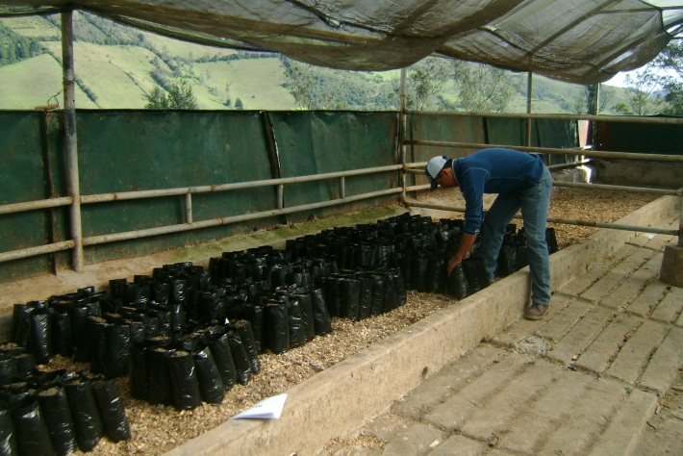
TABLA 2. ADEVA General del estudio.
4.- Disposición en campo.-
El número de repeticiones son tres, siendo la Unidad Experimental (UE): 15 fundas plásticas por cada tratamiento. Es decir, 405 fundas para 9 tratamientos en tres repeticiones.

Slide 11
5.- Siembra y aplicaciones.-
Se pesaron 5 gramos de semilla Lolium perenne.
Se aplicaron los tratamientos cada 7 días.

Slide 12
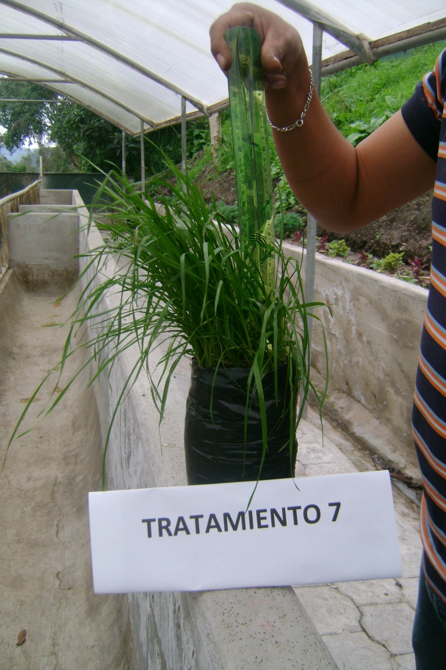
Variables:
1) Altura de planta:
La toma de datos se la realizo cada quince días por un periodo de tres meses, este tiempo es prudencial, porque la pastura tiene el tiempo suficiente para establecerse de forma adecuada y no sufrir daños en su posterior utilización.

Slide 13
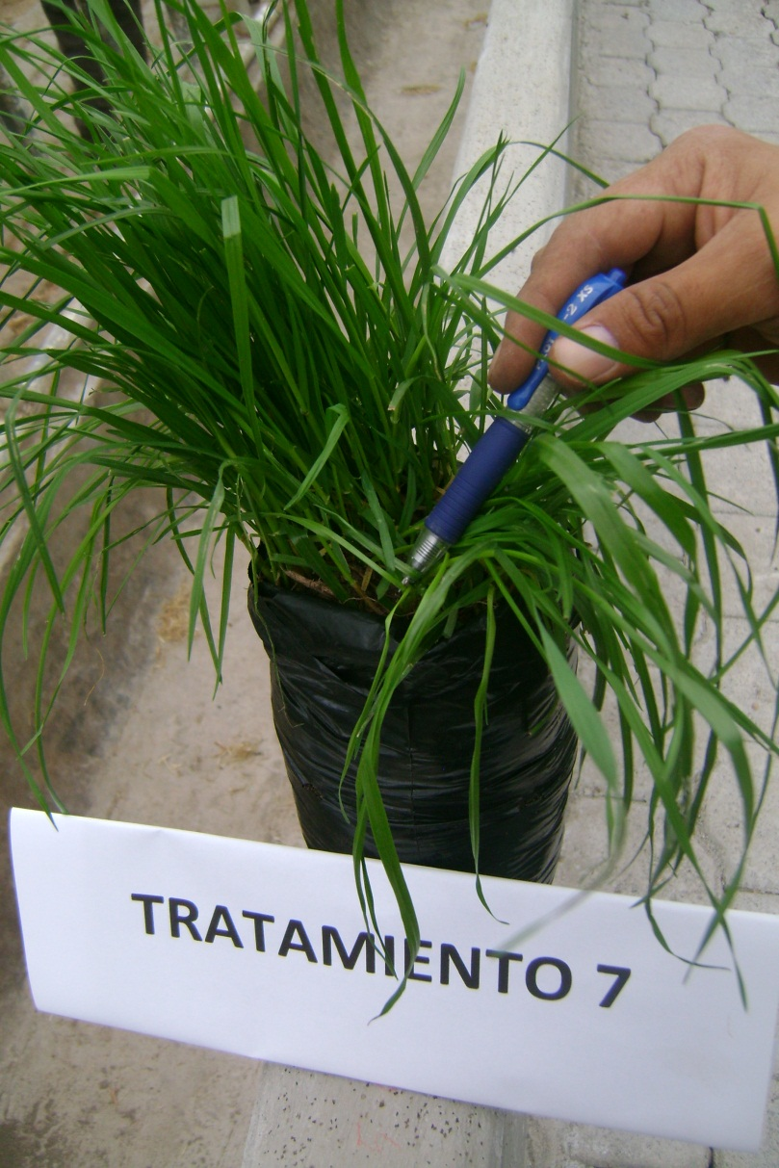
2) Número de tallos:
Se contabilizaron los tallos de cada funda en cada tratamiento y estos datos se promediaron y fueron expresados en unidades.

Slide 14
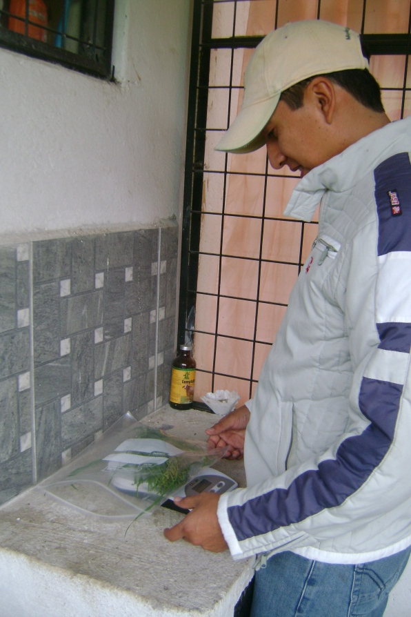
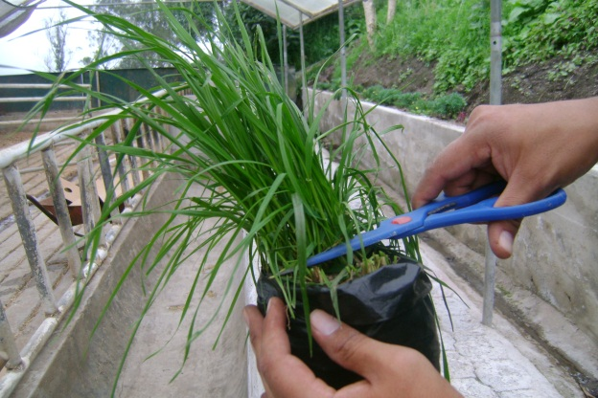
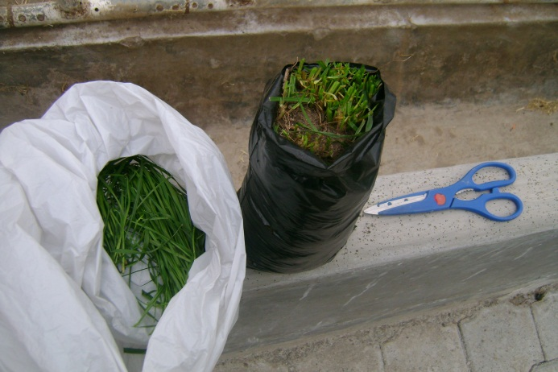
3) Rendimiento:
La metodología a utilizar es el de corte directo, ya que se considera la técnica más precisa para estimar el rendimiento de forrajes.
Las muestras cortadas se colocan en una funda plástica, se pesan y posteriormente el resultado se expresa en Ton/ha.

Slide 15
4) Análisis de Suelos
Las muestras se enviaron al Laboratorio de Agrocalidad y se analizarán los siguientes parámetros: pH, macro y micro nutrientes.

Slide 16
RESULTADOS Y DISCUSIÓN
Variable Altura de Planta:
Gráfico 1. Altura de Ryegrass (Lolium perenne).

Slide 17
Una correcta combinación de condiciones climáticas, sumadas a una correcta estructura, lograda con el compost como mejorador y el fósforo sumado por el Urfos, incrementaron las características cualitativas del suelo desarrollando la altura de la planta.

Slide 18
Variable Número de Tallos:
Gráfico 2. Numero de tallos (Lolium perenne).

Slide 19
Genotípicamente la planta puede producir una mayor cantidad de tallos, pero si es estimulada fenotípicamente con la suma de fosforo, la misma incrementará sus nucleoproteínas, lipoides y fosfolípidos.
Interviene también en la respiración, fotosíntesis, en la división y crecimiento celular.
Por otro lado el fosforo ayuda a fortalecer el rápido desarrollo del sistema radicular, estimula la fecundación y por ende la rápida formación de flores.

Slide 20
Variable Rendimiento:
Gráfico 3. Rendimiento de Ryegrass (Lolium perenne).

Slide 21
El compost suministrado mejora estructuralmente el suelo, este le da cualidades, incrementando la porosidad que ayuda a su mejor oxigenación, desarrolla la capacidad de retención de humedad y por ende facilita la asimilación de macro y micronutrientes, porque sus radicales se encuentran libres gracias a la correcta descomposición.

Slide 22
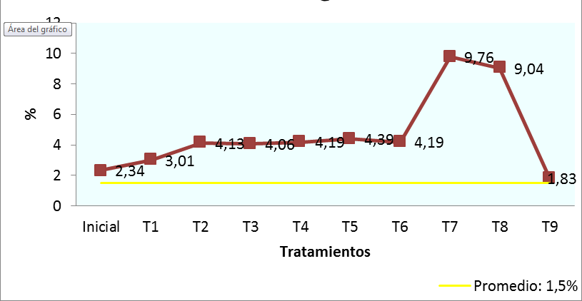
Materia Orgánica
Gráfico 4. Materia Orgánica en Ryegrass (Lolium perenne).

Slide 23
Interviene en los ciclos biogeoquímicos. Ayuda en la salud y nutrición de la planta.
Influye sobre la humedad. Incrementando la disponibilidad de nutrientes y su movilidad en el perfil del suelo.
Mejora estructura del suelo. Permite a los microorganismos mineralizar los nutrientes, a través de la descomposición de la materia liberando gradualmente sus compuestos.
Ayuda al reciclaje de nutrientes. Fijan nitrógeno atmosférico, secuestra carbono, crea galerías que mejora la porosidad, la infiltración y la capacidad de retención del agua.

Slide 24
Nitrógeno
Gráfico 5. Nitrógeno en Ryegrass (Lolium perenne).

Slide 25
Incorporación de nitrógeno asimilable. En forma de NO₃ y NH₄ que se encuentra en el compost permite que las bacterias nitrificantes absorban con mayor facilidad este elemento, de esta manera incrementa el porcentaje y por ende desarrollar el tamaño de la capa arable, lo que refleja el aumento en la calidad de suelo.
Producción de las pasturas. Ya que el nitrógeno es base fundamental en proteínas este elemento permite que la producción se incremente, pues le brinda vigor a la pastura y su pérdida lleva a una disminución progresiva de su productividad y calidad.

Slide 26
Fósforo
Gráfico 6. Fósforo en Ryegrass (Lolium perenne).

Slide 27
Interviene en el metabolismo. Es un macro-elemento esencial para el crecimiento de las plantas. Participa además, en la fotosíntesis, transferencia de energía.
Disponibilidad en suelo. Este elemento se encuentra ligado directamente al pH, es por esto que el tratamiento 6 presenta la mayor cantidad de ppm, y si hacemos una comparación con el grafico de pH podemos valorar que este tratamiento llega al 7 absoluto, indicativo de que el proceso de compostaje de los residuos ganaderos nos permite alcanzar un rango de pH óptimo.

Slide 28
Potasio
Gráfico 7. Potasio en Ryegrass (Lolium perenne).

Slide 29
Se puede apreciar que al final del experimento todos los tratamientos incrementaron la cantidad de potasio en el suelo, mejorando la fertilidad y por consiguiente la calidad del mismo. Se puede comprobar que están en mayor cantidad que el promedio de 0,29 cmol/kg. Cabe mencionar que la muestra inicial tiene 0,16 cmol/kg.

Slide 30
Potencial de hidrógeno
Gráfico 8. Potencial de hidrógeno en Ryegrass (Lolium perenne).

Slide 31
Como ya se mencionó en el apartado del fosforo, el pH es muy importante para la asimilación, movilización y aprovechamiento de los nutrientes y por consiguiente mejorando la calidad del suelo. Se debe apreciar de igual forma que un balance adecuado de nutrientes asimilables provistos por el compostaje, permite al pH llegar a niveles de neutralidad.

Slide 32
CONCLUSIONES
La estimación de variables cuantitativas (altura de planta, número de tallos, rendimiento, análisis de suelos) como método experimental para determinar la calidad del suelo degradado, ha resultado un método eficaz, ya que la información obtenida y sustentada sistemáticamente en la bibliografía, nos permite extrapolar los objetivos del presente trabajo, al comportamiento real del suelo y demostrar la recuperación de la calidad del mismo.

Slide 33
1.- Al finalizar el estudio se pudo demostrar que las plantas reaccionaron de forma tal que, incrementaron sus características cualitativas y cuantitativas, esto debido al incremento de la actividad biológica y enzimática aumentando la microporosidad del suelo, mejorando la capacidad de campo. Lo que demuestra un óptimo desarrollo de la curva de crecimiento de las plantas, gracias al mejoramiento constante de la calidad del suelo.
2.- Los residuos en una explotación ganadera tienen un valor intrínseco, del cual se puede obtener varios derivados que se utilizan como fertilizantes, plaguicidas, bio-estimulantes naturales y principalmente acondicionadores de suelos, evitando así el uso de agroquímicos.
3.- El tratamiento que obtuvo el mejor resultado fue el t7 cifrado con el código a2p3 siendo la interacción entre: Compost x Urfos (roca fosfórica).

Slide 34
Recomendaciones
Aplicar en los potreros el tratamiento t7 cifrado con el código a2p3 siendo la interacción entre: Compost x Urfos (roca fosfórica); porque tiene mayores indicadores de producción, con la finalidad de mejorar la calidad del suelo.
Evaluar la incidencia de la aplicación de los tratamientos presentados, en un periodo de tiempo con el que podamos alcanzar dos o más cortes por varios periodos, y ver con mayor certeza el mejoramiento de la calidad del suelo.
Promover investigaciones de forma particular en cada uno de las combinaciones que se pueden lograr con los productos en el mercado, para mejorar la calidad de suelo y poder incrementar la productividad del sector pecuario.

Slide 35
GRACIAS!!!

Slide 38
Tabla 2. ADEVA Altura de Ryegrass (Lolium perenne).
F de V | GL |  |  | SC |  |  | CM | F Cal | F Tab.
 |  |  |  |  |  |  |  |  | 5% | 1%
Total | 26 |  |  | 169,20
Tratamientos | 8 |  |  | 168,92 |  |  | 21,12 | 1271,61 | 2,49 | 3,89
A |  | 1 |  |  | 46,51 |  | 46,51 | 2800,92 | 4,49 | 8,53
P |  | 3 |  |  | 62,01 |  | 20,67 | 1244,76 | 3,24 | 5,29
p1vsp2p3p4 |  |  | 1 |  |  | 13,44 | 13,44 | 809,52 | 4,49 | 8,53
p2vsp3p4 |  |  | 1 |  |  | 5,02 | 5,02 | 302,17 | 4,49 | 8,53
p3vsp4 |  |  | 1 |  |  | 43,55 | 43,55 | 2622,59 | 4,49 | 8,53
A x P |  | 3 |  |  | 37,44 |  | 12,48 | 751,56 | 3,24 | 5,29
facvsad |  | 1 |  |  | 22,96 |  | 22,96 | 1382,99 | 4,49 | 8,53
Repetición | 2 |  |  | 0,02 |  |  | 0,01 | 0,47 | 3,63 | 6,23
Error | 16 |  |  | 0,27 |  |  | 0,02
Promedio | 21,39
CV. | 0,60

Slide 39
Tabla 3. Tukey al 5% Altura de Ryegrass (Lolium perenne).
Tratamientos |  | ap | Rangos de Significancia
Código | Significado
t7 | a2p3 | 27,75 | a
t6 | a2p2 | 22,52 | a
t5 | a2p1 | 21,70 | b
t3 | a1p3 | 21,10 | b
t4 | a1p4 | 20,77 | c
t8 | a2p4 | 20,46 | c
t2 | a1p2 | 20,28 | d
t1 | a1p1 | 19,14 | d
t9 | Testigo | 18,78 | e

Slide 40
Tabla 4. ADEVA Altura de Ryegrass (Lolium perenne).
F de V | GL |  |  | SC |  |  | CM | F Cal | F Tab.
 |  |  |  |  |  |  |  |  | 5% | 1%
Total | 26 |  |  | 1016,52
Tratamientos | 8 |  |  | 883,85 |  |  | 110,48 | 13,38 | 2,49 | 3,89
A |  | 1 |  |  | 228,17 |  | 228,17 | 27,63 | 4,49 | 8,53
P |  | 3 |  |  | 281,83 |  | 93,94 | 11,37 | 3,24 | 5,29
p1vsp2p3p4 |  |  | 1 |  |  | 20,06 | 20,06 | 2,43 | 4,49 | 8,53
p2vsp3p4 |  |  | 1 |  |  | 18,78 | 18,78 | 2,27 | 4,49 | 8,53
p3vsp4 |  |  | 1 |  |  | 243,00 | 243,00 | 29,42 | 4,49 | 8,53
A x P |  | 3 |  |  | 161,83 |  | 53,94 | 6,53 | 3,24 | 5,29
facvsad |  | 1 |  |  | 212,02 |  | 212,02 | 25,67 | 4,49 | 8,53
Repetición | 2 |  |  | 0,52 |  |  | 0,26 | 0,03 | 3,63 | 6,23
Error | 16 |  |  | 132,15 |  |  | 8,26
Promedio | 32,59
CV. | 8,82

Slide 41
Tabla 5. Tukey al 5% Número de Tallos de Ryegrass (Lolium perenne).
Tratamientos |  | ap | Rangos de Significancia
Código | Significado
t7 | a2p3 | 46,00 | a
t6 | a2p2 | 35,67 | b
t5 | a2p1 | 35,33 | b
t3 | a1p3 | 32,67 | b
t4 | a1p4 | 31,00 | b
t2 | a1p2 | 29,67 | b
t8 | a2p4 | 29,67 | b
t1 | a1p1 | 28,67 | b
t9 | Testigo | 24,67 | c

Slide 42
Tabla 6. ADEVA Rendimiento de Ryegrass (Lolium perenne).
F de V | GL |  |  | SC |  |  | CM | F Cal | F Tab.
 |  |  |  |  |  |  |  |  | 5% | 1%
Total | 26 |  |  | 7214,94
Tratamientos | 8 |  |  | 6965,61 |  |  | 870,70 | 59,45 | 2,49 | 3,89
A |  | 1 |  |  | 1680,50 |  | 1680,50 | 114,74 | 4,49 | 8,53
P |  | 3 |  |  | 1459,38 |  | 486,46 | 33,22 | 3,24 | 5,29
p1vsp2p3p4 |  |  | 1 |  |  | 334,89 | 334,89 | 22,87 | 4,49 | 8,53
p2vsp3p4 |  |  | 1 |  |  | 4,29 | 4,29 | 0,29 | 4,49 | 8,53
p3vsp4 |  |  | 1 |  |  | 1120,21 | 1120,21 | 76,49 | 4,49 | 8,53
A x P |  | 3 |  |  | 1463,67 |  | 487,89 | 33,31 | 3,24 | 5,29
facvsad |  | 1 |  |  | 2362,06 |  | 2362,06 | 161,28 | 4,49 | 8,53
Repetición | 2 |  |  | 15,00 |  |  | 7,50 | 0,51 | 3,63 | 6,23
Error | 16 |  |  | 234,33 |  |  | 14,65
Promedio | 65,79
CV. | 5,82

Slide 43
Tabla 7. Tukey al 5% Rendimiento de Ryegrass (Lolium perenne).
Tratamientos |  | ap | Rangos de Significancia
Código | Significado
t7 | a2p3 | 90,75 | a
t6 | a2p2 | 85,92 | a
t5 | a2p1 | 75,91 | b
t3 | a1p3 | 71,77 | b
t4 | a1p4 | 66,60 | b
t8 | a2p4 | 57,28 | c
t2 | a1p2 | 55,21 | c
t1 | a1p1 | 49,34 | d
t9 | Testigo | 39,34 | e

